Slide 1
Análisis web: DEXTER.
Tecnicatura Universitaria en Web
Lencinas, Santiago Agustín.
León, Facundo Gabriel.
Moyano, Jonathan Ramón.
Perri, Ariadna Antonella.

Slide 2

Introducción
En las siguientes slides se mostrará el paso a paso del análisis de la página Dexter, elegida por los integrantes del grupo, para realizar el trabajo.

Slide 3
Objetivo del Sitio
Dexter tiene el objetivo de “Ser el retailer líder en ventas y en servicio al cliente, siendo siempre cercano al consumidor.”
Llamando la atención de los consumidores con productos de calidad, trabajando con marcas reconocidas a nivel mundial, hablando a través del deporte y de la moda, transmitiendo inspiración e innovación

Slide 4
Por Demanda o Posibilidad:
Por demanda: satisface una necesidad existente en el mercado de artículos deportivos y moda deportiva, ofreciendo a los usuarios una plataforma accesible para adquirir productos de manera conveniente.
Por posibilidad: el sitio web también surge al ver una oportunidad de vender sus productos sin la necesidad de que el cliente tenga que ir a una sucursal.
Modelo o Tipo del Sitio:
funciona como una tienda en línea oficial que representa a la marca Dexter, proporcionando información general sobre su actividad y facilitando la compra de productos directamente a los consumidores.

Slide 5
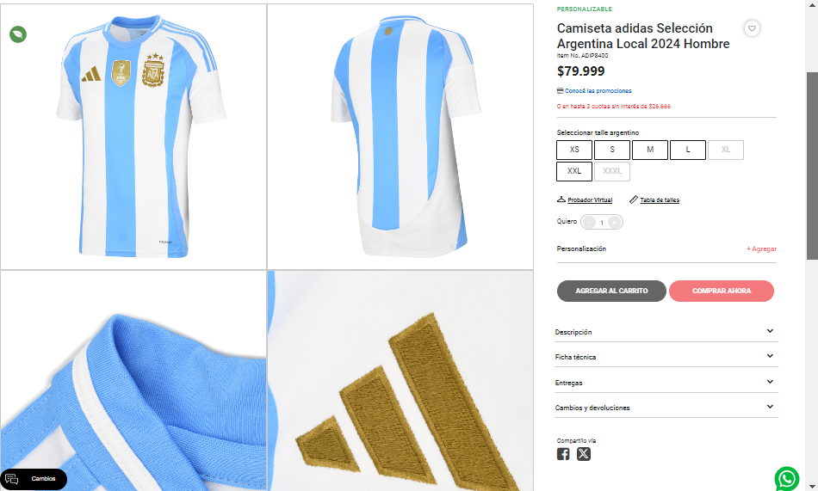
Usabilidad
La usabilidad es alta, con un proceso de compra sencillo, filtros eficientes para productos y descripciones detalladas que nos ayudan a tomar decisiones.

Slide 6
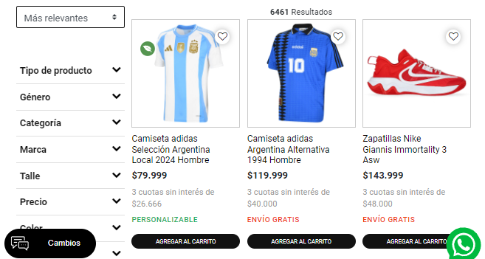
Experiencia de Usuario
La experiencia de usuario es positiva, con una interfaz amigable, tiempos de carga rápidos en general, y un diseño atractivo que nos mantiene interesados.

Slide 7
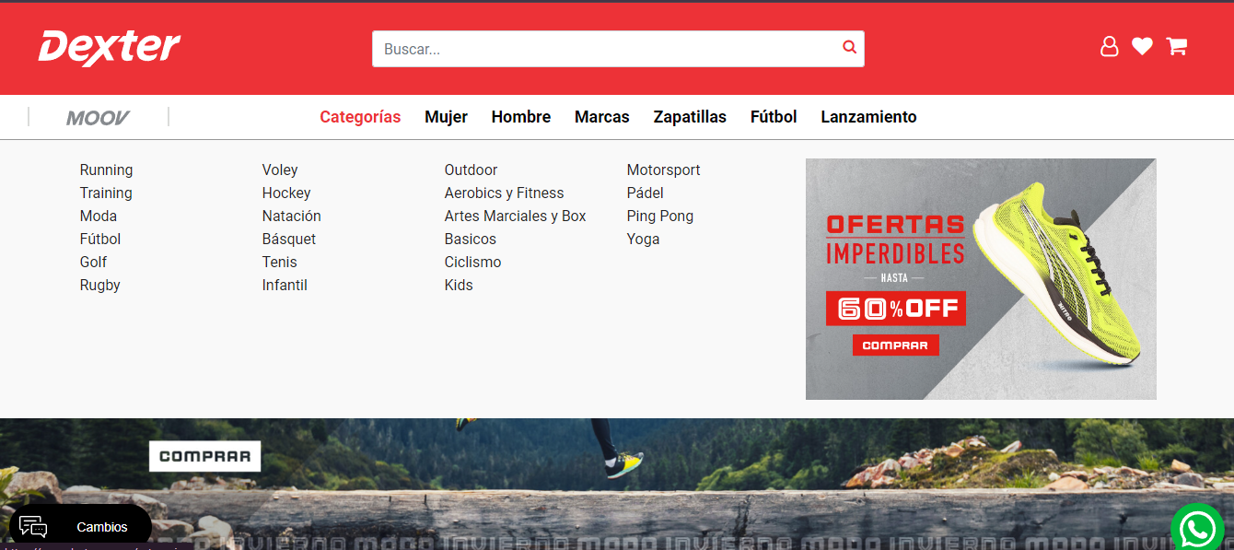
Arquitectura de la Información
La arquitectura de la información está bien estructurada, con categorías claramente definidas y un sistema de búsqueda eficaz que facilita la localización de productos específicos

Slide 8
Mapa de la Red de Links de la Página Web

Slide 9
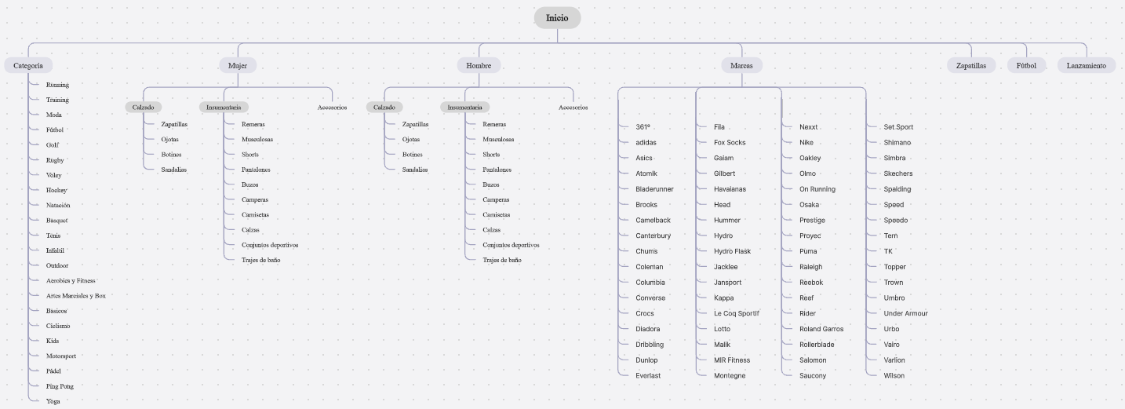

Slide 10
Grillas y Diseños de Pantalla de Inicio

Slide 11
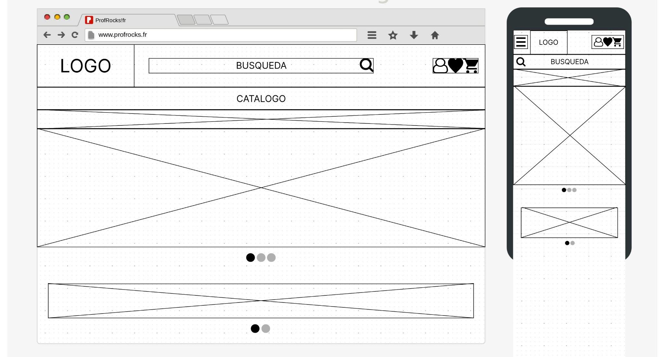

Slide 12
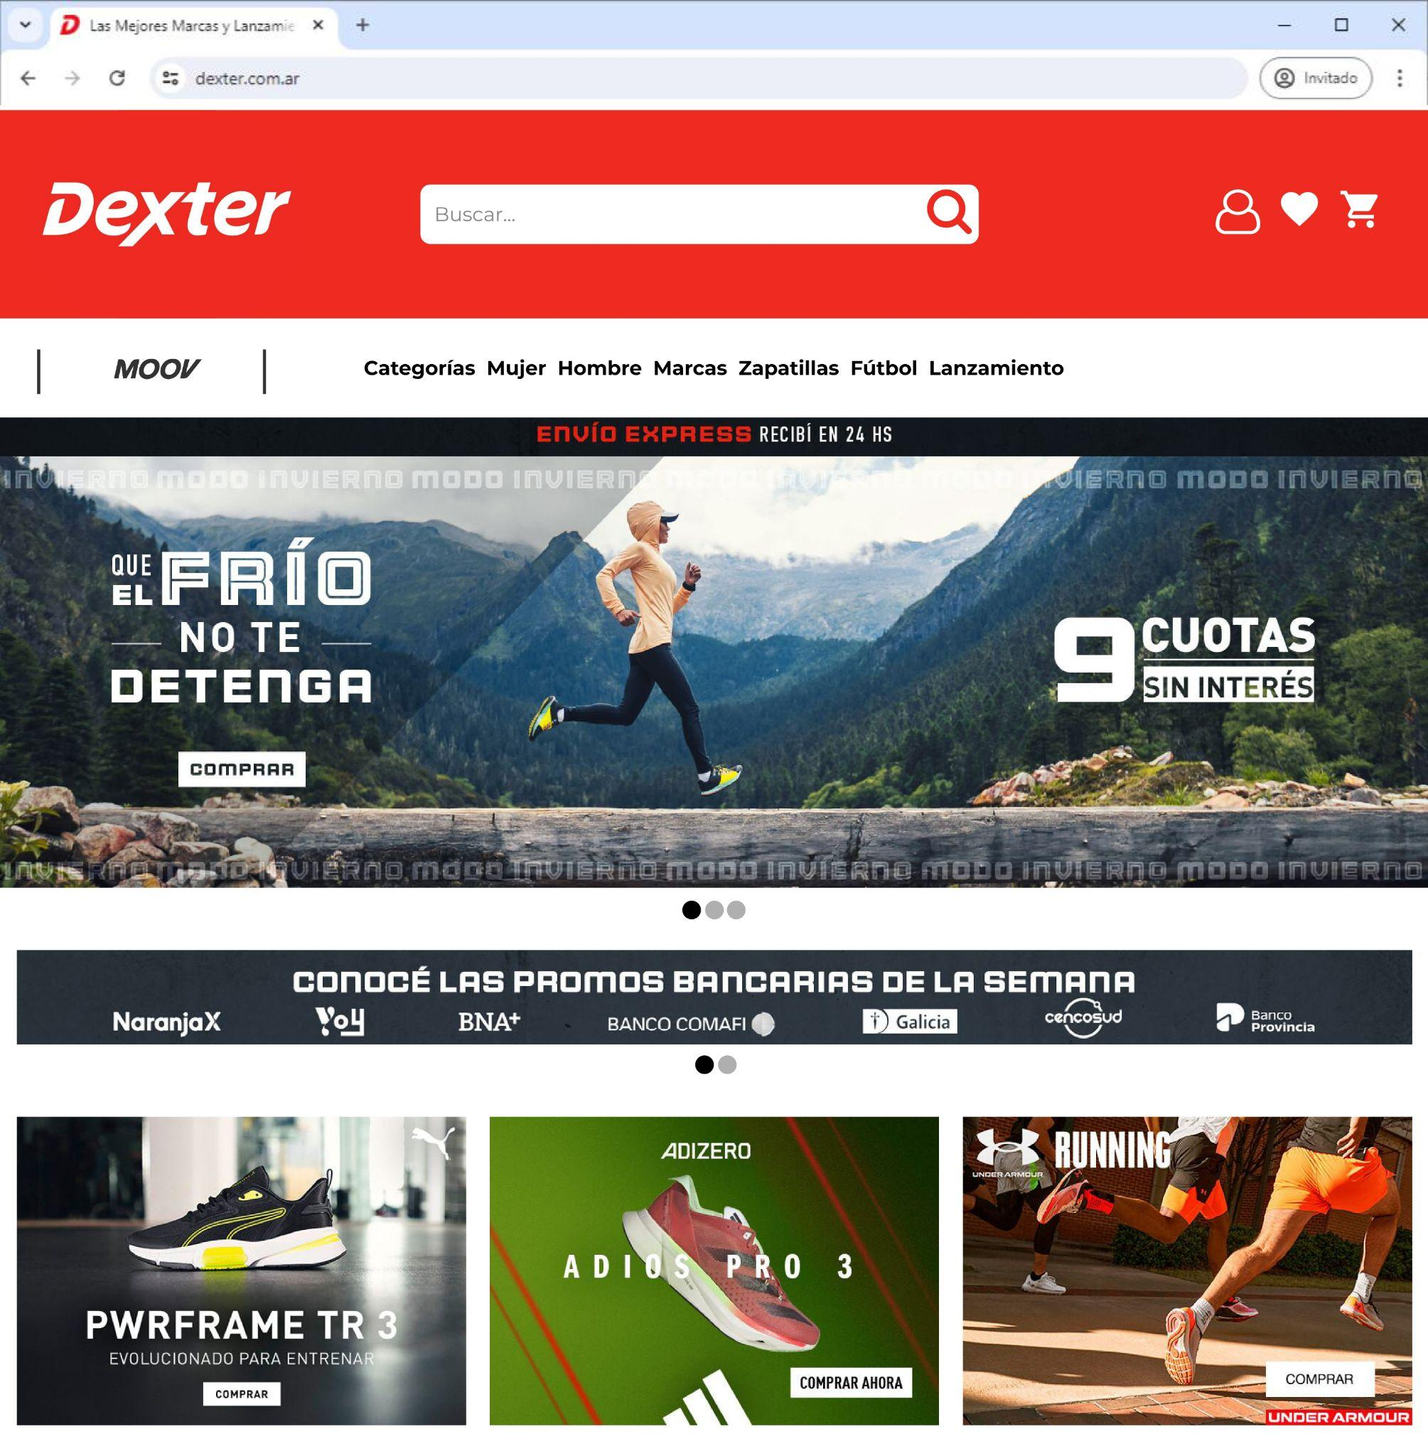


Slide 13
Grillas y Diseños de Página Interna

Slide 14
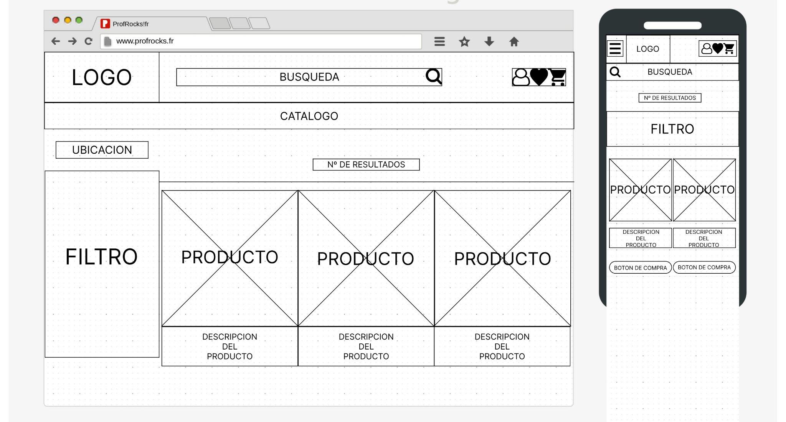

Slide 15
